Slide 1




Проект
„Подобряване на системите за навигация и топохидрографните измервания
по р. Дунав – фаза 2“
29 ноември 2016 г.
София

Slide 2

Приоритетна ос IV „Иновации в управлението и услугите – внедряване на модернизирана инфраструктура за управление на трафика, подобряване на безопасността и сигурността на транспорта“
Обща стойност на проекта: 6 146 508 лв.
ЕФРР: 5 224 531 лв. – 85%
Национално съфинансиране: 921 976 лв. – 15 %
Начало на проекта: 31 март 2016 г.
Край на проекта: 31 януари 2018 г.

Slide 3
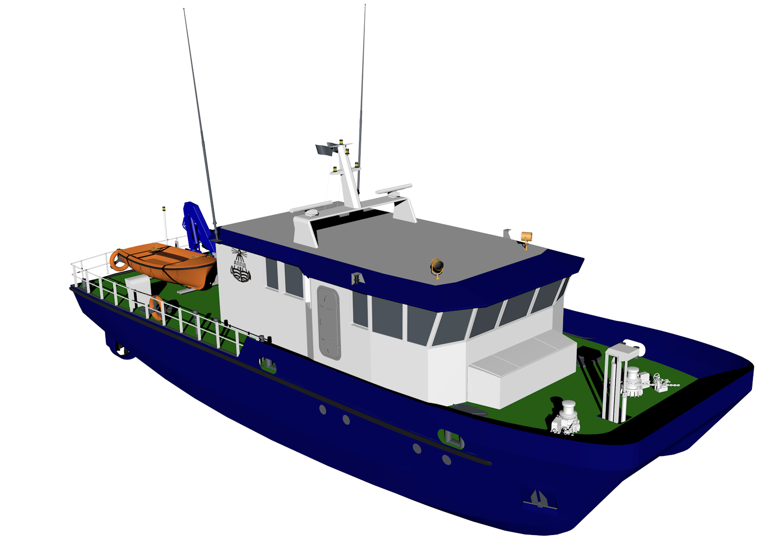
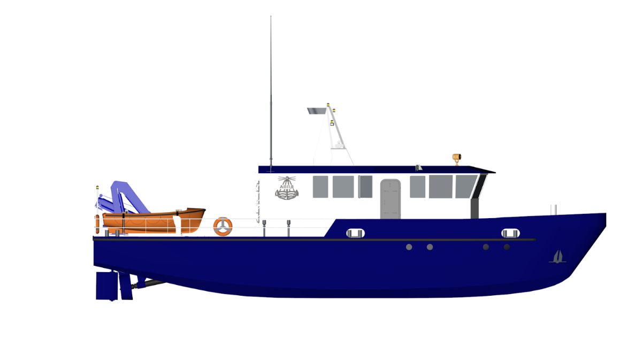
Специализираният плавателен съд ще бъде снабден със съвременно оборудване за хидрографски измервания, което ще служи за заснемане на дълбочините в речното корито и създаване на модел на терена по протежение на брега, островите и заливните зони.
3D визуализация на катамаран за хидрографски проучвания

Slide 4
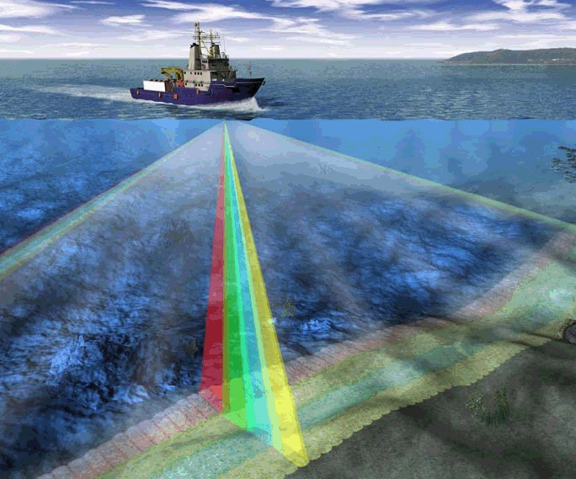
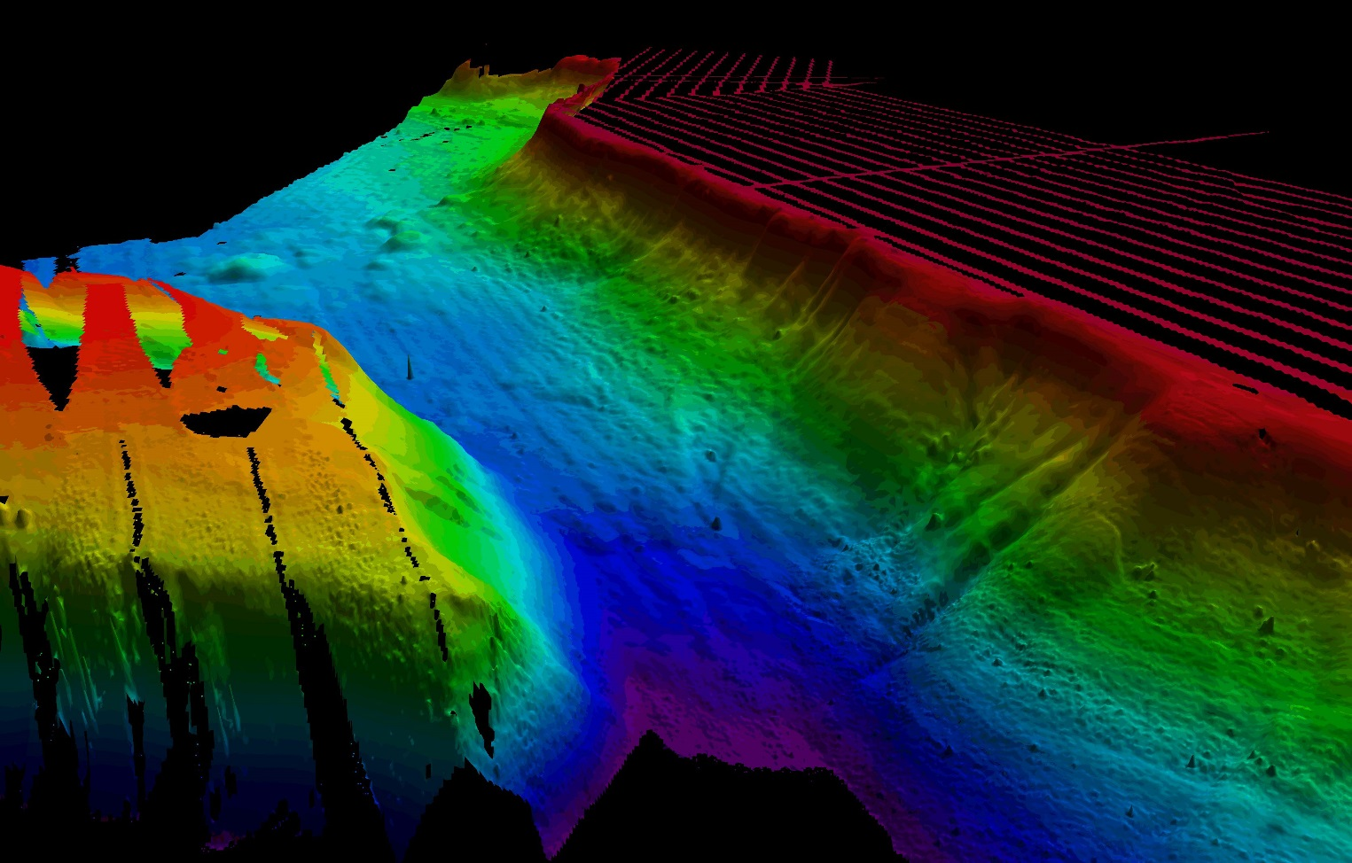
Работа с многолъчeв ехолот
Визуализация на терена
(лидар и многолъчeв ехолот)

Slide 5
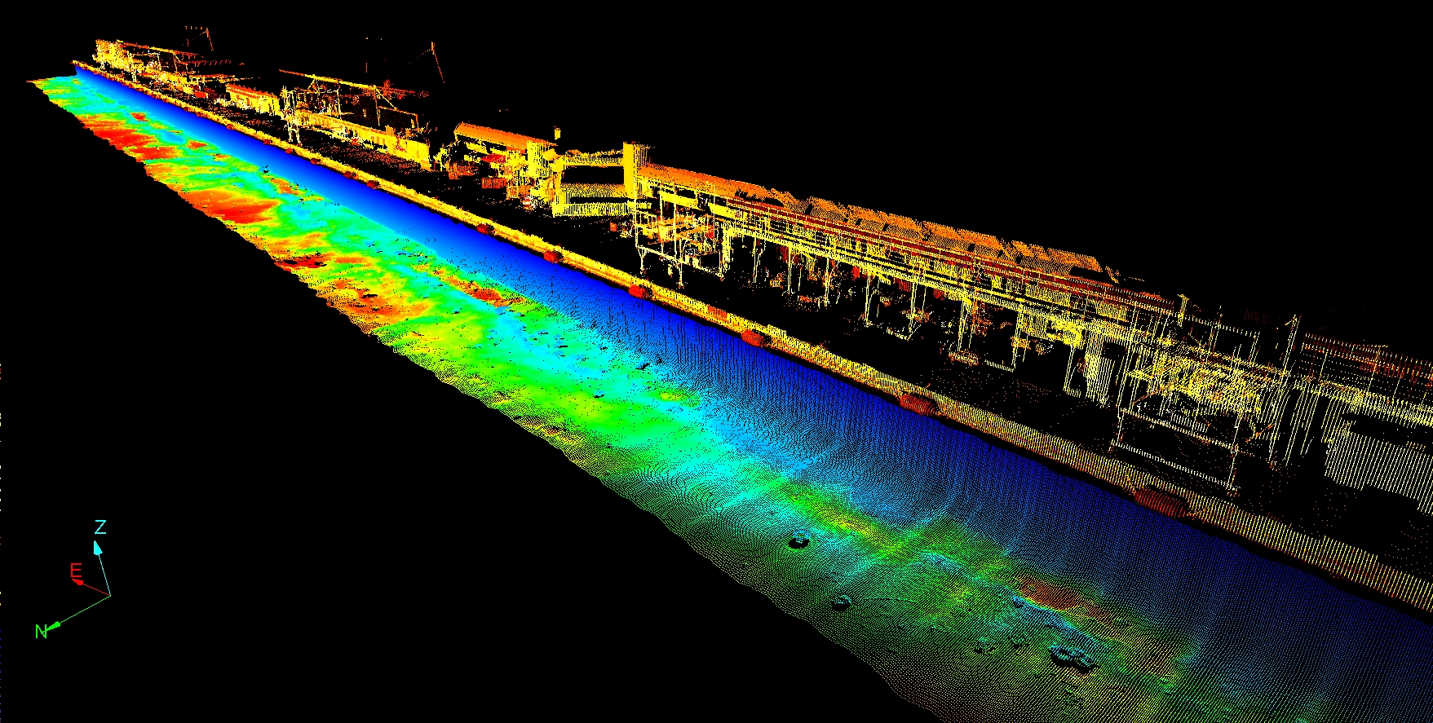
Визуализация при работа с лидар

Slide 6
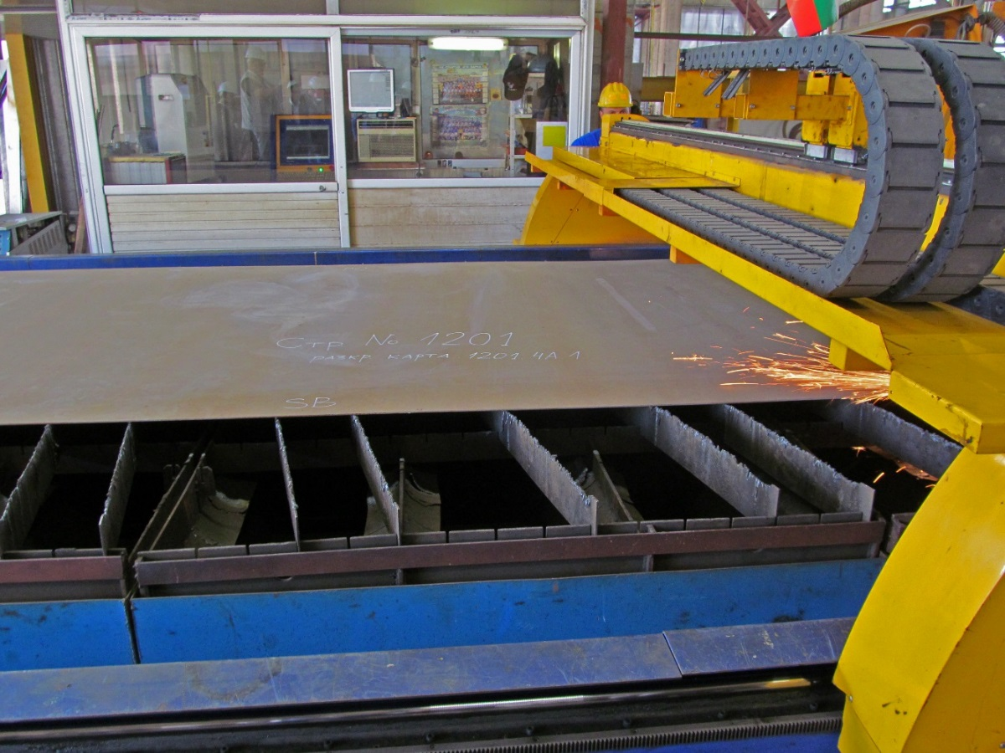
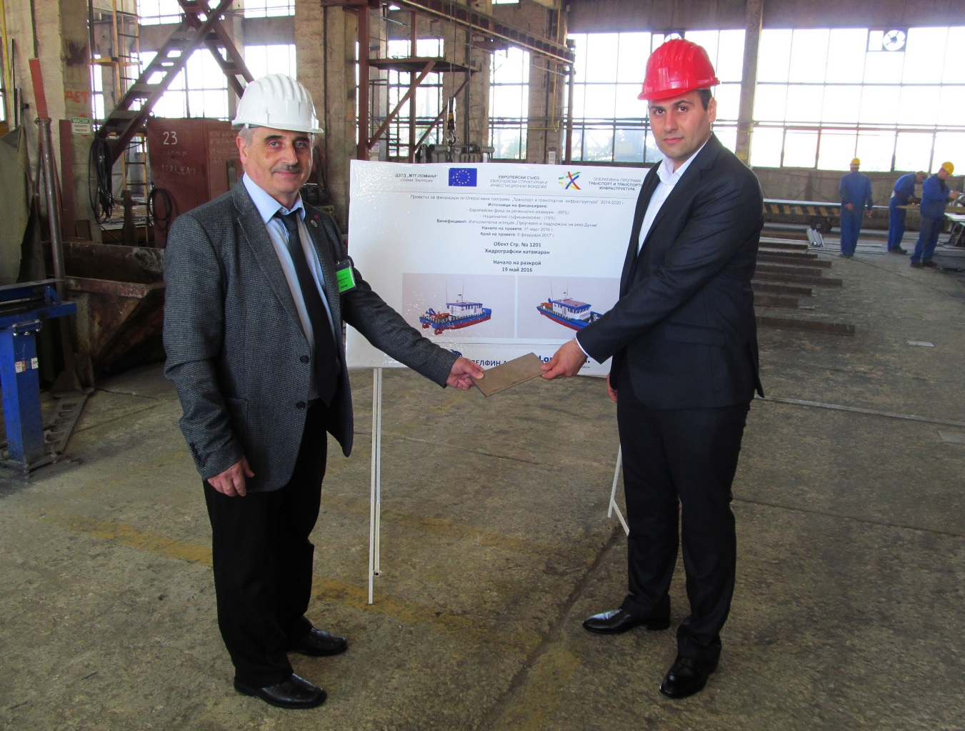
Първи ряз на стоманен лист за изпитване в корабостроителница
ККЗ „МТГ Делфин“ АД
Символично предаване на метална плоча,
част от първия ряз

Slide 7
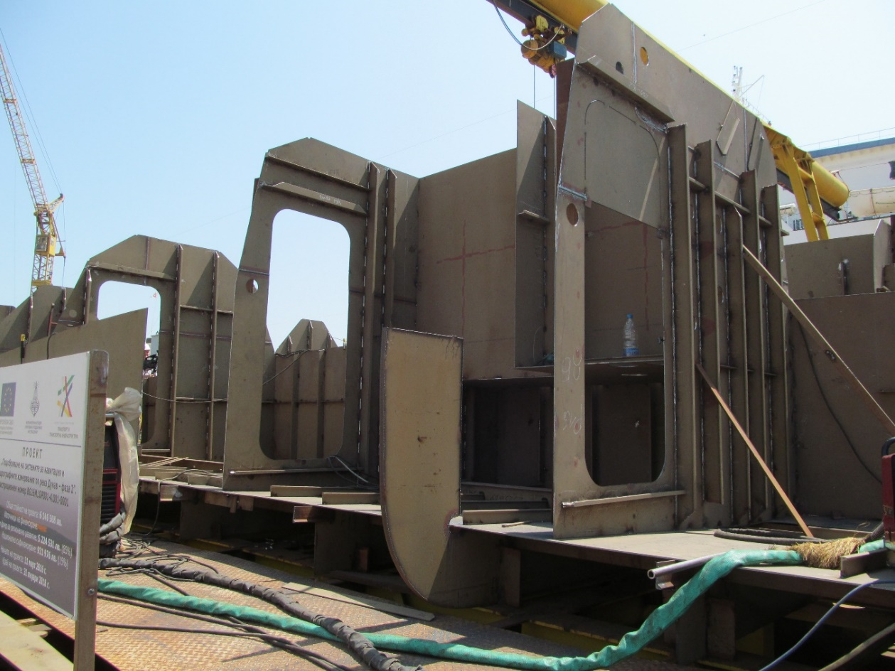
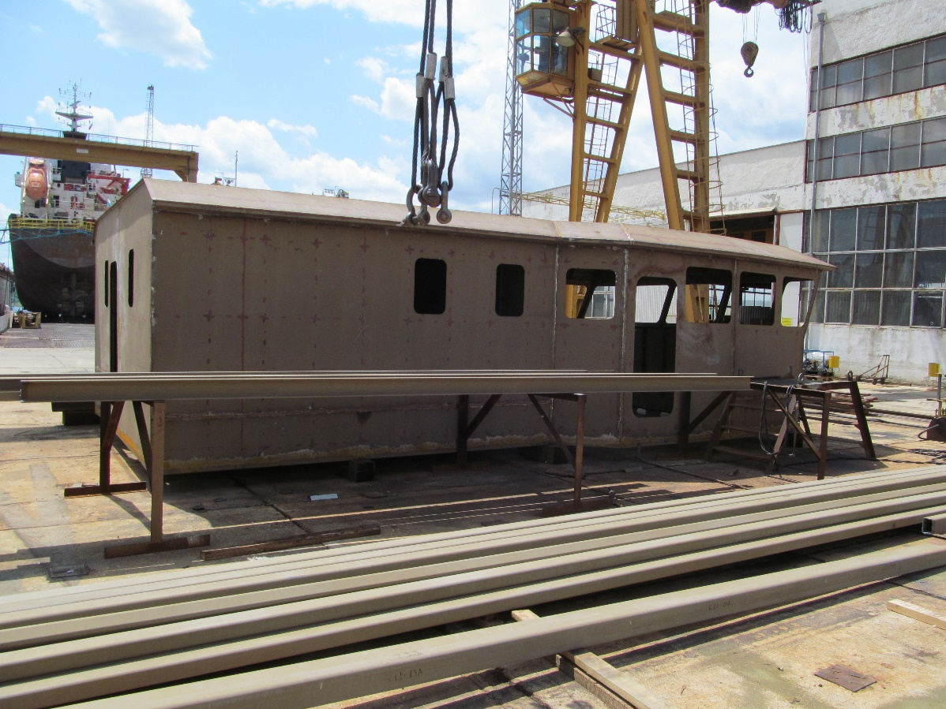
Част от етапите при изработване на корпусите и надстройката на кораба

Slide 8
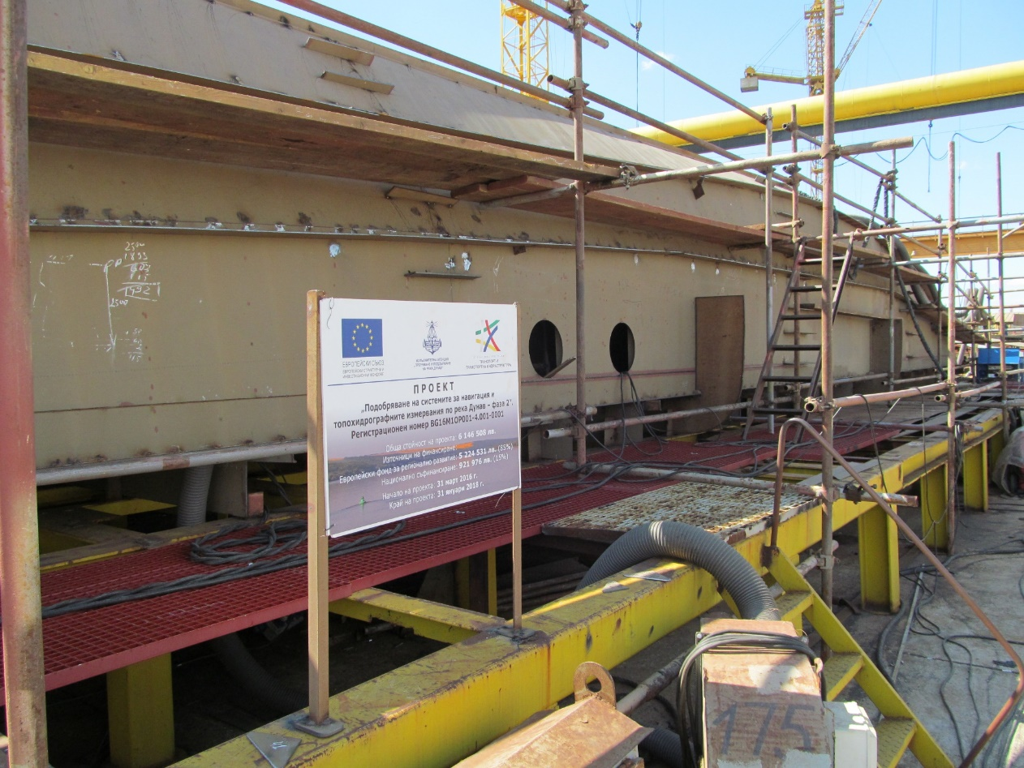
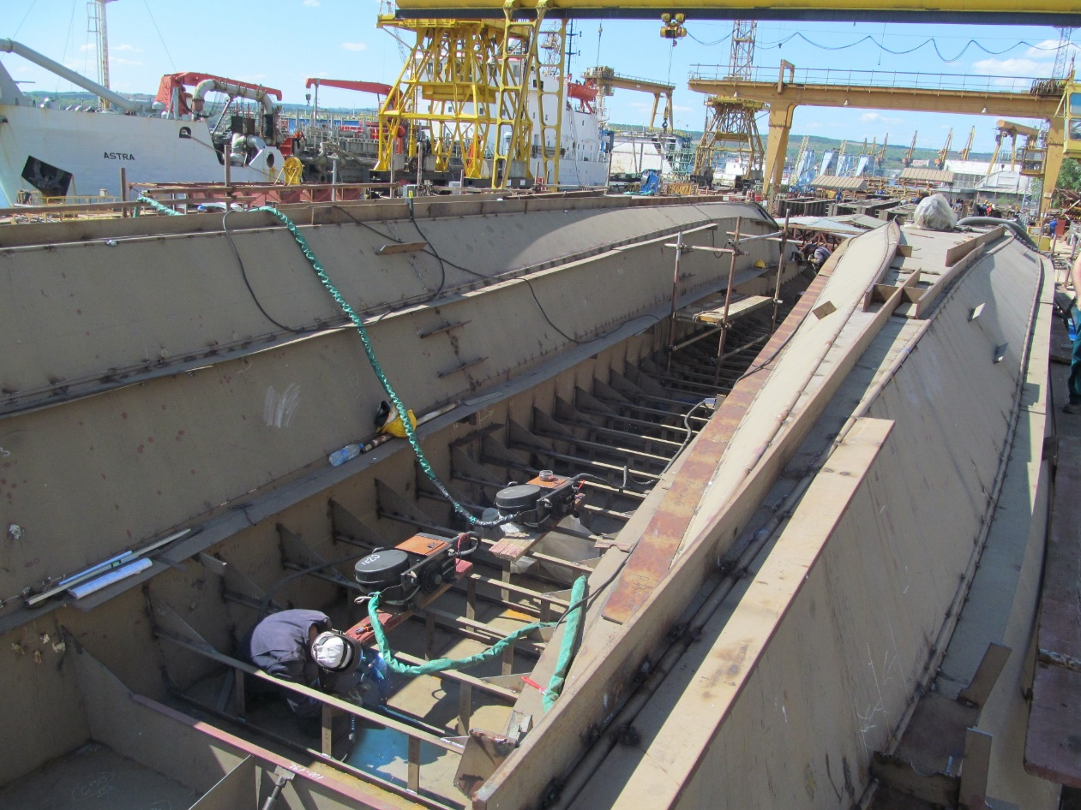
Строителство на
корпусна конструкция

Slide 9
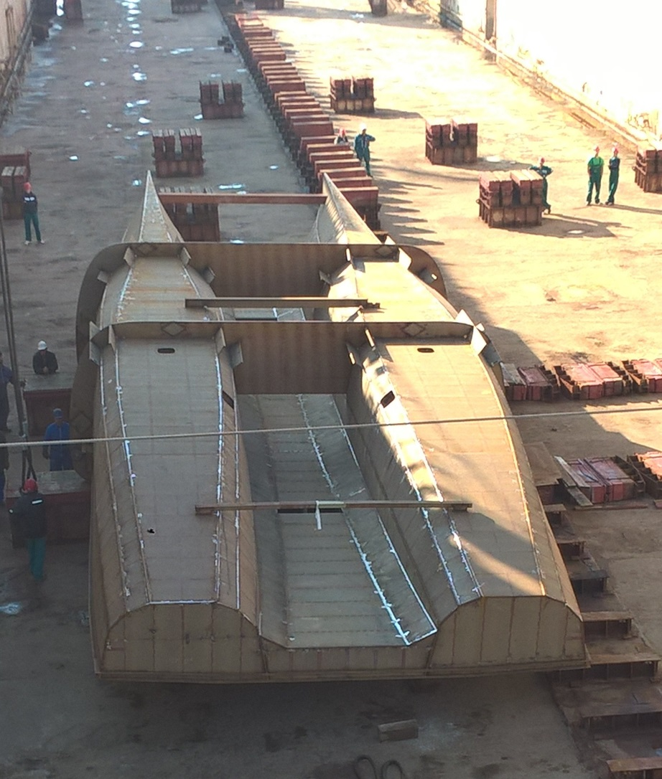
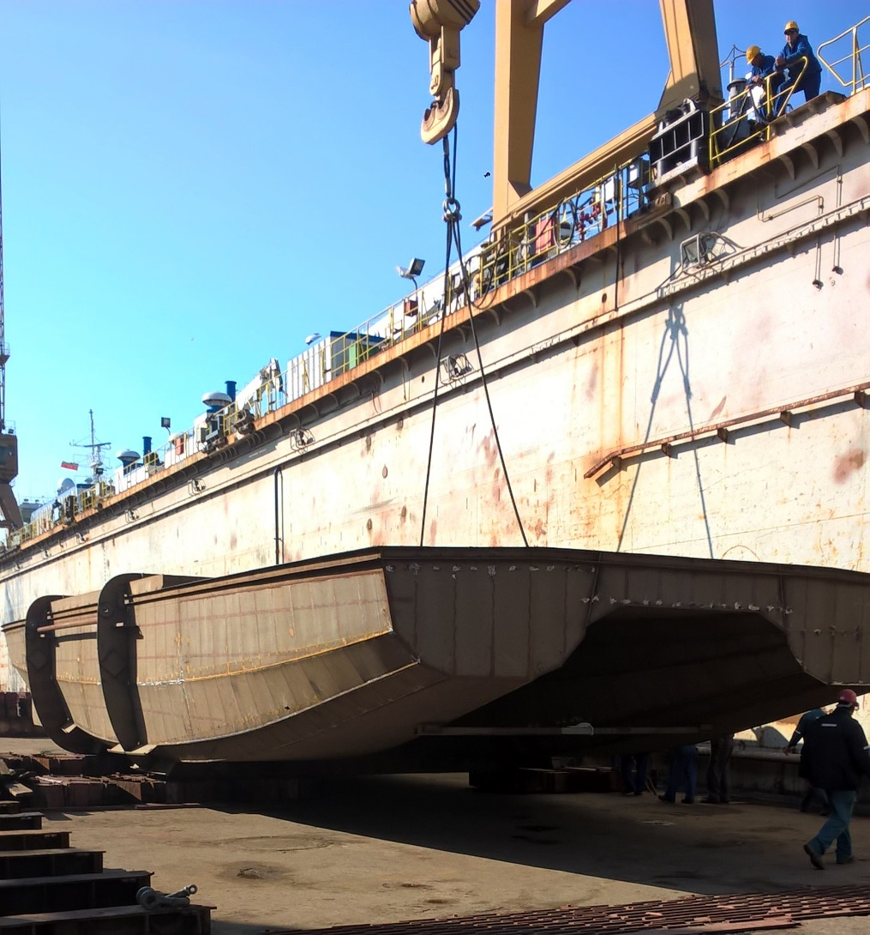
Изработена корпусна конструкция
за ляв и десен борд
/преди обръщане/
Корпус

Slide 10
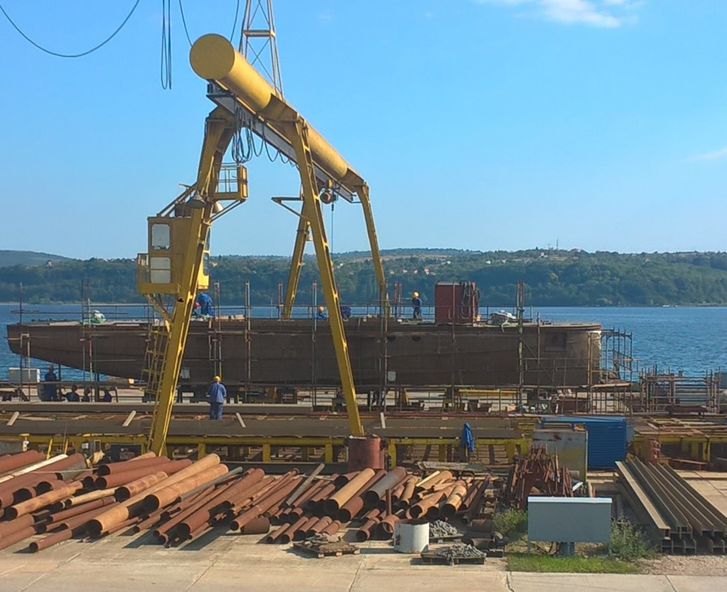
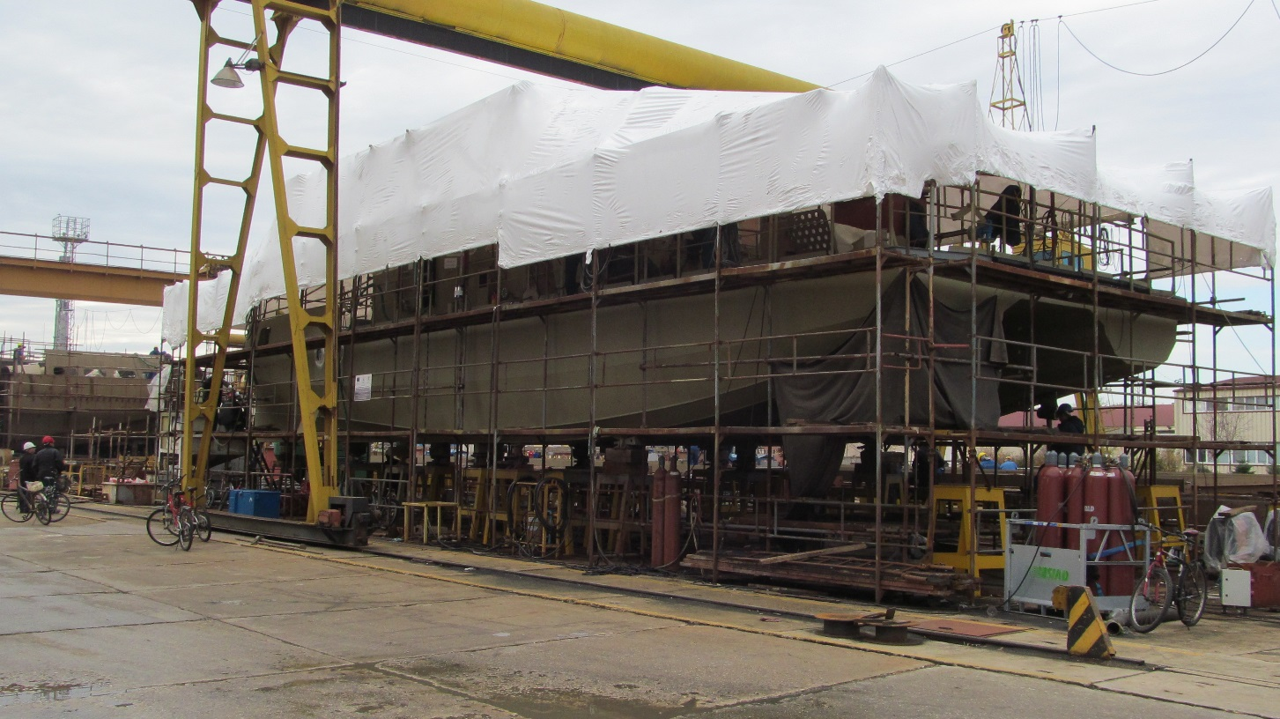
Общ изглед
Монтажът и заварката на преградни преминавания в корпусите е завършено на 70%

Slide 11
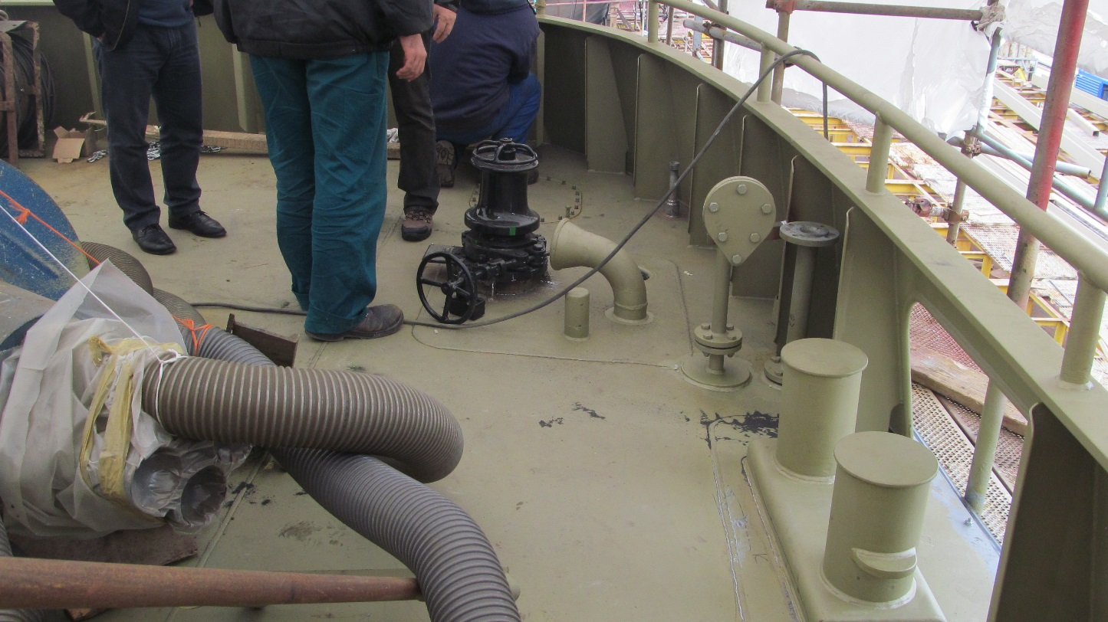
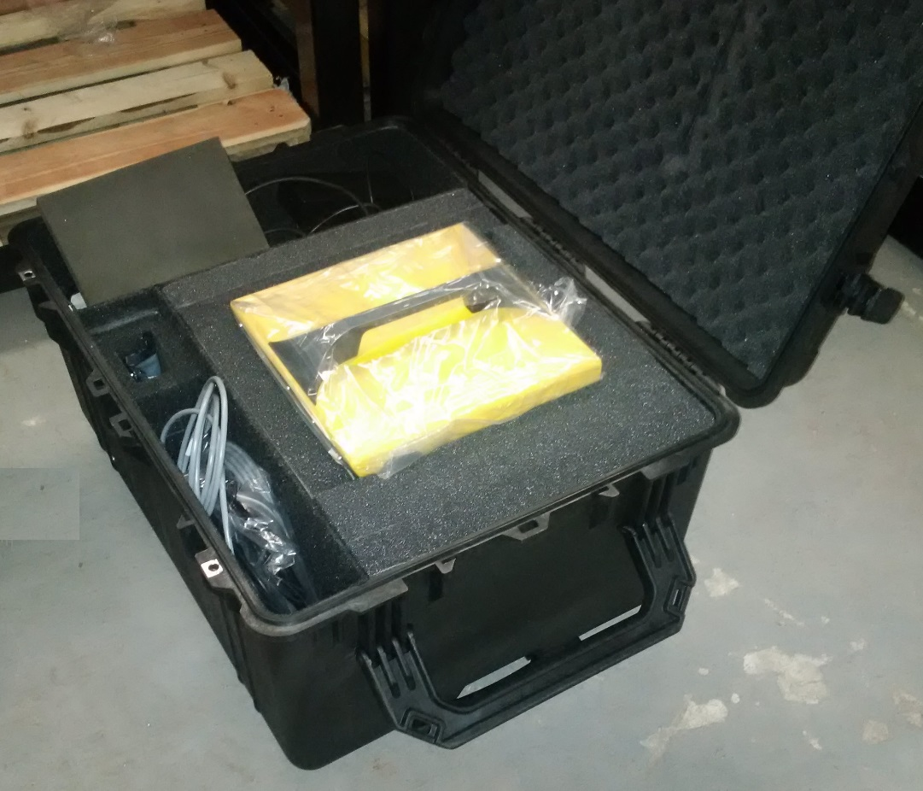
Монтиране на тръбопроводи, люкове, фундаменти за машини и съоръжения
Доставена е част от проучвателното оборудване за хидрографските дейности

Slide 12
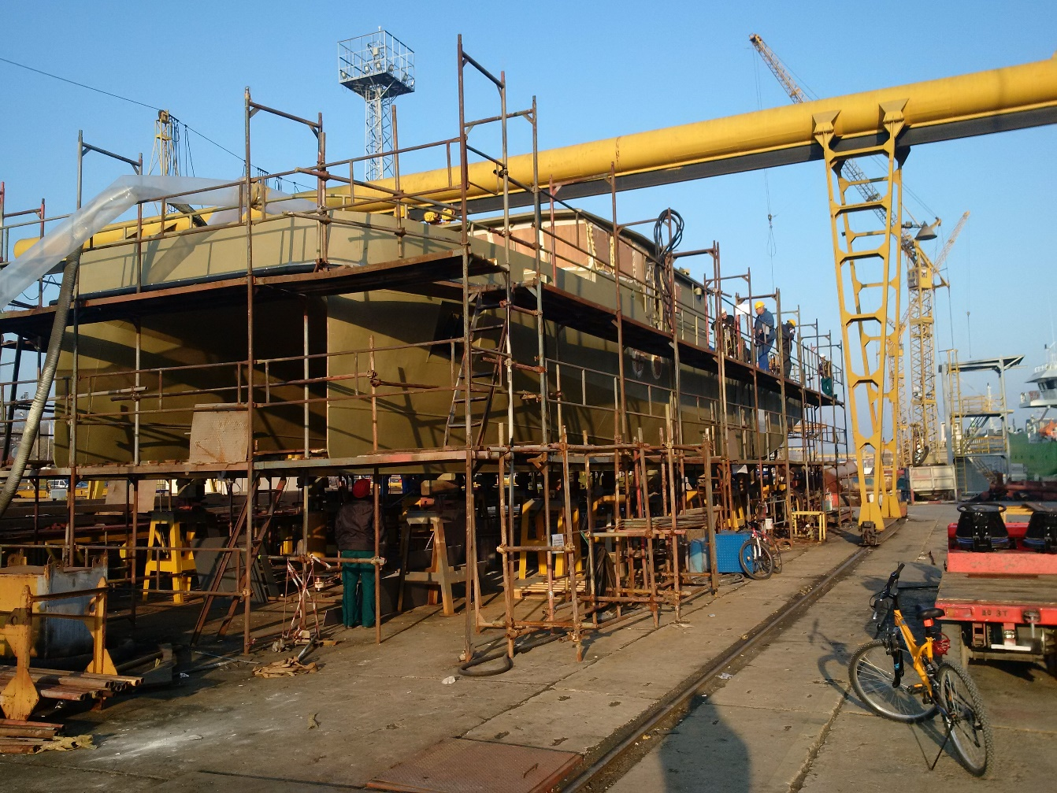
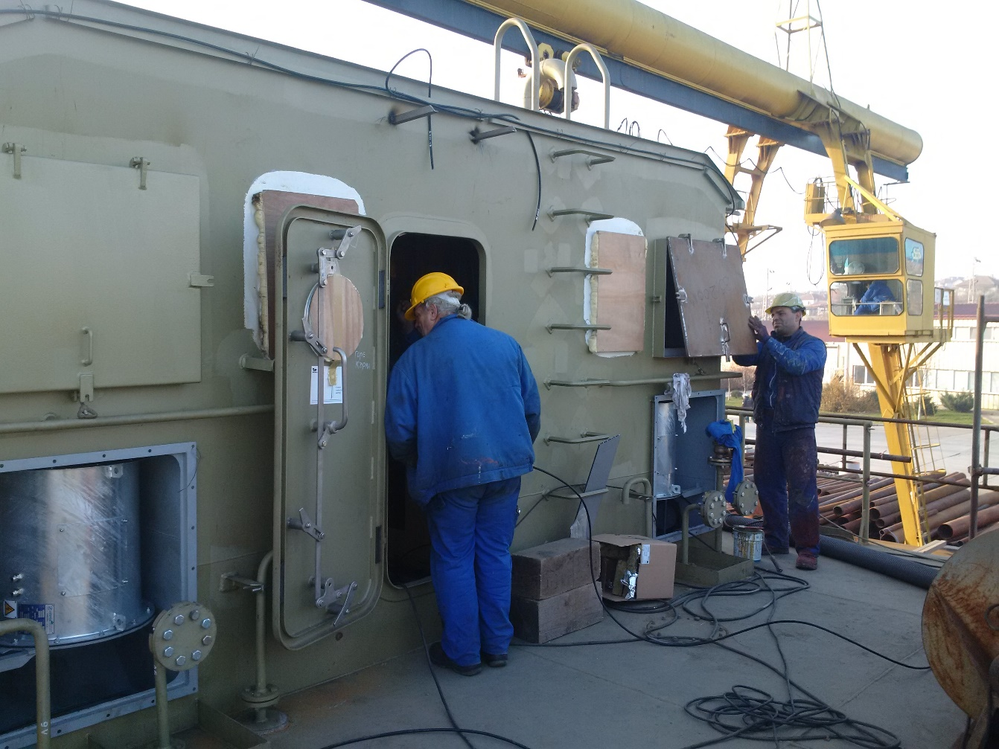

Slide 13
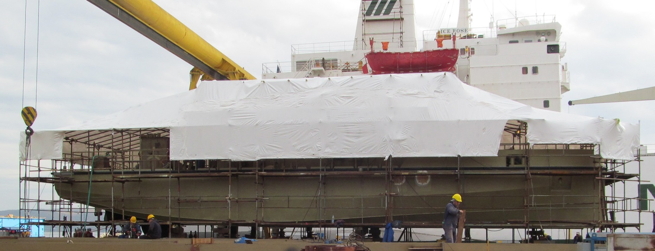
3D визуализация на катамаран за хидрографски проучвания
Общ изглед към строителната площадка
/м. ноември 2016 г./

Slide 14
Проект
„Повишаване на административния капацитет на ИАППД във връзка с изпълнението на проекти по ОПТТИ 2014-2020 и подобряване на материално-техническата база на агенцията“
Приоритетна ос V „Техническа помощ“
Обща стойност на проекта: 117 897,28 лв.
ЕФРР/КФ: 100 212,69– 85%
Национално съфинансиране: 17 684,59 – 15 %
Начало на проекта: 13 септември 2016 г.
Край на проекта: 30 септември 2018 г.

Slide 15
Дейност 1 - Организиране и провеждане на обучения
Дейност 2 - Подобряване на материално-техническата база
Дейност 3 - Оптимизиране на съществуващ сайт
Дейност 4 - Управление на проекта

Slide 16
Благодаря за вниманието!
Божидар Янков
Директор на Дирекция "Европейски програми, проекти и
връзки с обществеността"
appd@appd-bg.org
тел: 082/823 130

